Slide 1
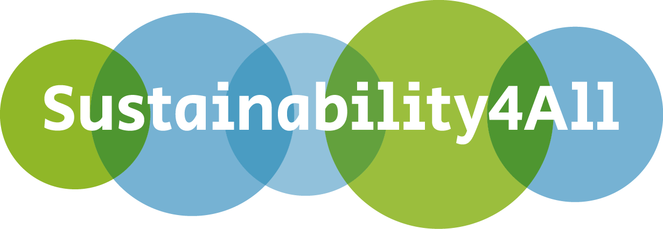
Sustainable Value Proposition Designer _____________________ Workshop zur Erarbeitung einer Sustainable Value Proposition Digitalworkshop-Edition

Slide 2
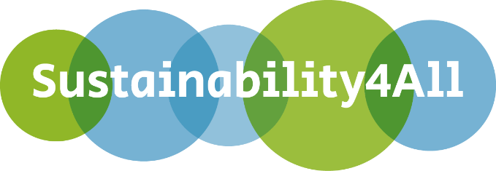
Design einer Sustainable Value Proposition
Vorhandenes Geschäftsmodell (z.B. konventioneller Business Model Canvas)
Sustainable Value Proposition Designer
Erster Entwurf Ihrer Sustainable Value Proposition
Stakeholder Mapping
Value Mapping
Value Proposition Statement
Falls noch nicht geschehen: Stichpunktartig ausgefülltes Sustainable Business Canvas (Voraussetzung für die Workshopteilnahme)

Slide 3
Das Workshopkonzept als Agenda
Sustainability Basics
Kurzvorstellung der Grundlagen
Stakeholder Mapping
Brainstorming der Stakeholder
Priorisierung der Stakeholder und finale Auswahl sowie dessen Beziehung zur Nachhaltigkeit
Desk Research für die Erstellung eines Kunden- oder Stakeholder Canvas
Value Mapping
Erstellung einer Value Map
Sustainable Value Proposition Statement
Finaler Kurz-Pitch
Kurze Vorstellung der Kernerkenntnisse
Checkliste & nächste Schritte
Sustainable Value Proposition

Slide 4
Sustainability Basics - Kurzvorstellung der Grundlagen
1
2
3
Ansätze zur nachhaltigen Entwicklung, Prinzipien nachhaltigen Wirtschaftens & SDGs
Vorstellung des SBCs (Schwerpunkt: Mission &Vision, Nutzenversprechen &
Nachhaltigkeit)
Kurze Vorstellung der Teilnehmenden

Slide 5
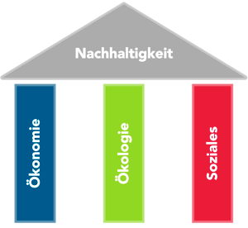
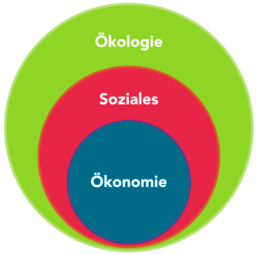
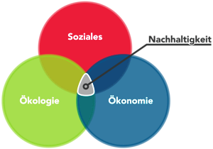
Sustainability Basics - Kurzvorstellung der Grundlagen Ansätze zur nachhaltigen Entwicklung
Das Drei-Säulen-Modell
Das integratives Nachhaltigkeitsmodell
Das Vorrangmodell der Nachhaltigkeit
Quelle: Klimaschutz Neustadt

Slide 6
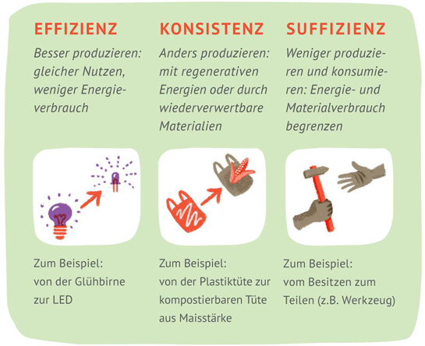
Sustainability Basics - Kurzvorstellung der Grundlagen Die Prinzipien nachhaltigen Wirtschaftens
Quelle: BUND BW

Slide 7
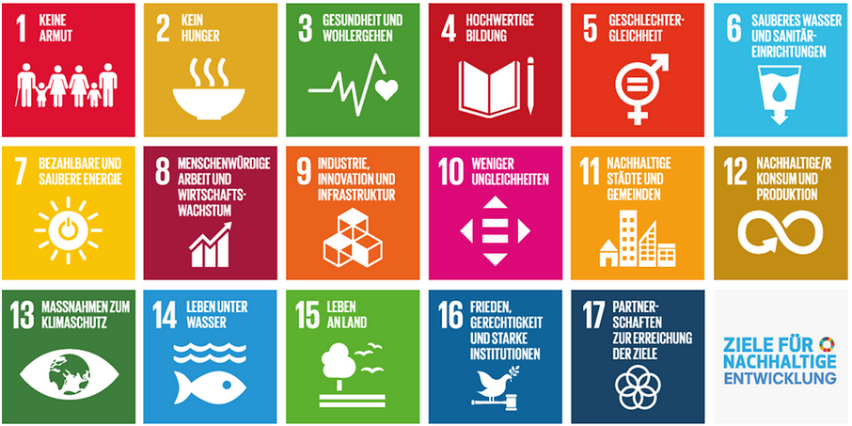
Sustainability Basics - Kurzvorstellung der Grundlagen Die Sustainable Development Goals (SDGs)
2015 beschlossen alle Staaten der Vereinten Nationen die Agenda 2030 für eine nachhaltige Entwicklung
Insgesamt 17 globale Nachhaltigkeitsziele und 169 Unterziele
Oberziel: Ein menschenwürdiges Leben zu ermöglichen und die natürlichen Lebensgrundlagen dauerhaft zu bewahren
Quelle: Bundesregierung

Slide 8
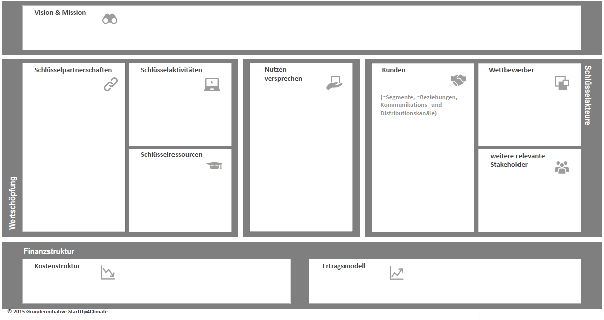
Sustainability Basics - Kurzvorstellung der Grundlagen Sustainable Business Canvas (Nachhaltigkeitsperspektive)
Beschreiben Sie kurz und verständlich Ihre Vision: Welches langfristige Ziel bestimmt die Richtung für Ihr Geschäftsmodell?
Welche Mission verfolgen Sie mit Ihrem Geschäftsmodell?
Durch welche Werte ist ihr Geschäftsmodell bestimmt?
Welche Rolle sollen ökonomische, ökologische oder gesellschaftliche Nachhaltigkeitsziele spielen?
Welche Nachhaltigkeitsprinzipien spielen für ihre Geschäftsidee eine Rolle?
Welchen konkreten Beitrag wird Ihr Start-up zur Erreichung von Nachhaltigkeitszielen in 5 oder 10 Jahren geleistet haben?
Wie profitiert Ihr Geschäftsmodell/ Ihre Gründung davon, wenn Sie Prinzipien der Nachhaltigkeit verstärkt integrieren?
Welche Rolle spielt Nachhaltigkeit bei Ihren Schlüsselaktivitäten?
Wie müssen Schlüsselaktivitäten gestaltet werden, damit das Unternehmen nachhaltiger ist?
Welche Risiken (z.B. Änderung gesetzlicher Auflagen, Reputationsverlust etc.) können durch nachhaltigere Schlüssel-aktivitäten vermieden werden?
Welche Rolle spielt Nachhaltigkeit auf dem relevanten Markt des Gründungsvorhabens?
Welcher Wettbewerbsvorteil könnte durch die zusätzliche Berücksichtigung einzelner Nachhaltigkeitsprinzipien (s. dazu unter Erläuterungen) erreicht werden? Ist dieser Vorteil lang anhaltend?
Welche Partner benötigen Sie, um Ihr Angebot nachhaltig zu gestalten? Wer kann Sie darüber hinaus unterstützen (z.B. Verbände/ Organisationen)?
Welche Nachhaltigkeitsanforderungen sind entlang Ihrer Wertschöpfungskette relevant? Wie können Sie diese Nachhaltigkeits-anforderungen erfüllen?
Wie konkret ist Ihr Nutzenversprechen mit den Prinzipien der Nachhaltigkeit vereinbar?
Beschreiben Sie die positiven Auswirkungen Ihres Angebots auf die Umwelt und Gesellschaft! Falls ein Nachhaltigkeitsprinzip verletzt wird, beschreiben Sie bitte welches. Wie können Sie die negativen Auswirkungen kompensieren?
Wie kann der Kundennutzen durch Nachhaltigkeit erhöht werden?
Welche Bedeutung hat Nachhaltigkeit für Ihre Kunden jetzt und voraussichtlich in der Zukunft?
Falls für Ihr Geschäftsmodell Nachhaltigkeit bislang wenig Bedeutung hat: Können zusätzliche Kunden durch eine nachhaltige Ausrichtung Ihrer Geschäftsidee erreicht werden und so neue grüne Märkte erschlossen werden?
Wie lassen sich nachhaltige Aspekte des Geschäftsmodells vorteilhaft kommunizieren?
(Auszug: Die Nachhaltigkeitsfragen)
Sind im Gründungsteam bereits Ressourcen und Fähigkeiten sind zur Einhaltung der definierten Nachhaltigkeitsanforderungen vorhanden oder braucht das Team dazu externe Unterstützung?
Falls umweltkritische Produktions-faktoren zu den Schlüsselressourcen gehören, wie kann der Einsatz minimiert oder eliminiert werden?
Findet das Kreislaufprinzip bei der Nutzung von Schlüsselressourcen Anwendung?
Wer sind weitere (neben Kunden und Schlüsselpartner) erfolgsrelevante Stakeholder für Ihr Geschäftsmodell?
Wie ist deren Einflussmacht auf das Unternehmen? Sind diese dem Unternehmen und der Geschäftsidee positiv, negativ oder neutral bestimmt?
usw.
Können Kosten durch Einsparungen im Ressourcenverbrauch gesenkt werden?
Können zukünftig zusätzliche Kosten entstehen, wenn nicht nachhaltig gehandelt wird?
Fallen zusätzliche Kosten für die Berücksichtigung von Nachhaltigkeitsaspekten an?
Wird Ihr Geschäftsmodell durch eine nachhaltige Ausrichtung attraktiver für Geldgeber? Wenn ja, für welche?
Ermöglicht die Ausrichtung des Geschäftsmodells auf Nachhaltigkeit einen verbesserten Zugang zu Erlösquellen?

Slide 9
Sustainability Basics – das Intro zum Workshop Pitch
KURZE VORSTELLUNG
Kurze Vorstellung
Vision & Mission
Nutzen-versprechen
Nachhaltig- keit
Notes:
Welche Rolle spielt Nachhaltigkeit in Ihrer Branche?
Können durch Einbeziehung von Nachhaltigkeitsaspekten neue Märkte erschlossen werden?

Slide 10
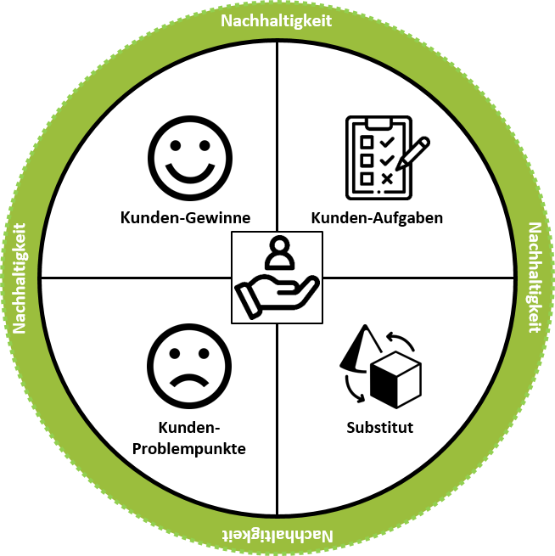
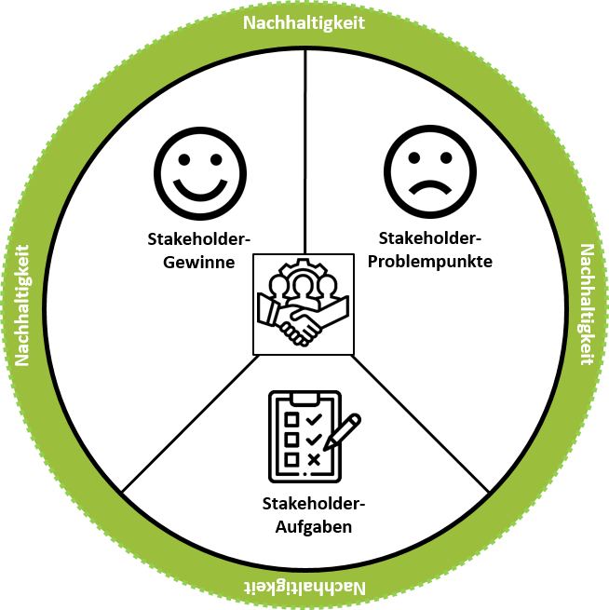
Sustainable Value Proposition Design für Kunden oder andere Stakeholder
Kunden Canvas
Gewinnerzeuger
Fit
Produkte & Services
Problemlöser
Value Map Canvas
Stakeholder Canvas

Slide 11
Sustainability Basics - Kurzvorstellung der Grundlagen Ein Beispiel anhand des Unternehmens Weleda
naturkosmetischen Pflege-Produkte
bei ihrer täglichen Pflege nicht nur ein gutes Pflegegefühl, sondern auch ein gutes Gewissen haben
Unsere_________________ helfen____________________,die ______________________________möchten, indem sie______________________,________________und_________________________.
Anders als___________________________.
umweltbewussten KundInnen
(Ihr Produkt/Service)
(Stakeholder)
(zu erfüllende/r Aufgabe/Job)
sozial gerechten und nachhaltigen Rohstoffen gefertigt sind
ihr Absatz dabei hilft umfangreich angelegte umweltschutzfördernde Projekte zu finanzieren
aus natürlichen
(Die Leistung Ihres Nutzenversprechen. Denken Sie daran Ihre Nachhaltigkeitsaspekte einzubringen.)
viele Konkurrenzprodukte investieren wir in eine transparente und nachhaltige Unternehmensentwicklung
(optional: konkurrierendes Nutzenversprechen)
Biodynamische Landwirtschaft zur Steigerung von Humus im Boden, um Kohlenstoff zu binden.
Verpackungs-management: 60% Glas, 15% Aluminium mit ersten Projekten für recyceltes PET.
Erfassung der „wahren Kosten“ der wichtigsten pflanzl. Rohstoffe
(True-Cost-Accounting).
100 % der Lieferketten der Kosmetikprodukte sind auf den UEBT-Standard überprüft.
ökologisch
ökonomisch
sozial
Quelle: Weleda

Slide 12
Stakeholder mapping Stakeholderübersicht und Priorisierung Stakeholderbeziehung zu nachhaltigkeit Stakeholderpfad A Kunden Canvas Stakeholderpfad b Stakeholder Canvas

Slide 13
Stakeholder Mapping Die Definition Ihres Stakeholders in vier Schritten
1
2
Brainwriting
Priorisierung
(künftige) Mitarbeiter
und weitere
Kapitalgeber
Ihr Start-up
Wissenschaft & andere Experten
Kunden
3
4
Auswahl & weitere Definition
Nachhaltig-keitsbezug
Öffent-lichkeit
Lieferanten & Partner
Medien &
(Non-profit) Verbände
Wett-bewerber
Staat
& Behörden
Stakeholderübersicht

Slide 14
Stakeholder Mapping Priorisierung der Stakeholder nach Einfluss und zeitlicher Dringlichkeit
Welchen Einfluss hat ein Stakeholder auf Ihr Unternehmen/Ihr Gründungsvorhaben?
hoch
Bedürfnisse
wahrnehmen, adressieren und verbindlich planen
Bedürfnisse sofort einbeziehen sowie managen
Einfluss/Macht
Bedürfnisse beobachten und sporadisch informieren
Bedürfnisse sofort anhören und
individuell priorisieren
niedrig
niedrig
Zeitliche Dringlichkeit
hoch

Slide 15
Stakeholder Mapping Stakeholder und ihre Beziehung zur ökologischen und gesellschaftlichen Nachhaltigkeit
Falls positiv: Wie können Sie diese Einstellung für sich nutzen? Was sind Ansatzpunkte auf die Sie achten sollten?
Ihr Stakeholder:
__________
Wie steht Ihr Stakeholder zum Thema ökologische und gesellschaftliche Nachhaltigkeit sowie Klimaschutz (Bspw. Bedeutung, Wahrnehmung, Haltung, Konsumverhalten)?
Falls indifferent: Was sind die Gründe für die Indifferenz? Können Sie positive Anreize zur Meinungsänderung schaffen?
Stakeholder Canvas
hier eintragen
Falls negativ: Woher kommt die Einstellung? Was lernen Sie aus der Ablehnungshaltung? Können Sie positive Anreize zur Meinungsänderung schaffen?

Slide 16
Erstellen eines ersten Sustainable Value Proposition Statements nach aktuellem Wissensstand
Unser ________________ hilft____________________,die ______________________________möchten, indem es/er______________________,________________und_________________________.
Anders als___________________________.
(Ihr Produkt/Service)
(Stakeholder)
(zu erfüllende/r Aufgabe/Job)
Vorlage
(Die Leistung Ihres Nutzenversprechen. Denken Sie daran Ihre Nachhaltigkeitsaspekte einzubringen.)
(optional: konkurrierendes Nutzenversprechen)
Unser ________________ hilft____________________,die ______________________________möchten, indem er/es______________________,________________und_________________________.
Anders als___________________________.
SVP-Workshop
jungen GründerInnen
Nachhaltig ein Unternehmen aufbauen
(Ihr Produkt/Service)
(Stakeholder)
(zu erfüllende/r Aufgabe/Job)
Beispiel
einen Deep Dive in das Thema Value Propositon bietet
konstant den Nachhaltigkeitsgedanken integriert
Stakeholder priorisiert
(Ihr eigenen Verben, wie z.B. reduzieren, verhindern, steigern oder ermöglichen. Denken Sie hier an Ihre Nachhaltigkeitsaspekte.)
herkömmliche Business-Bücher, die keine Anwendungsanleitung geben
(optional: konkurrierendes Nutzenversprechen)
Gerne auch eigenständig formulierbar – Ziel ist ein prägnanter Satz.

Slide 17
Stakeholder Mapping: Auswahl zwischen Kunden und Stakeholder Canvas
Nachhaltigkeit
Nachhaltigkeit
Kunden-Gewinne
Kunden-Aufgaben
Stakeholder- Gewinne
Stakeholder- Problempunkte
Nachhaltigkeit
Nachhaltigkeit
Nachhaltigkeit
Nachhaltigkeit
Kunden- Problempunkte
Substitut
Stakeholder- Aufgaben
Nachhaltigkeit
Nachhaltigkeit
A: Kunden Canvas
B: Stakeholder Canvas

Slide 18
Stakeholder Mapping Pfad A: Der Kunde Kunden-Aufgaben
Aufgabe: Beschreiben Sie, was für einen Job oder Aufgabe (z.B. auf Arbeit oder im Leben) Ihre Kunden erledigen möchten. Das können Aufgaben sein, die sie versuchen zu erfüllen oder zu beenden, Probleme, die sie lösen möchten oder ihre Bedürfnisse, die sie versuchen zu erfüllen.
Priorisieren Sie im Anschluss die Jobs bzw. Aufgaben grob nach der Bedeutung für Ihre jeweiligen Kunden. Sind sie bedeutend oder unbedeutend?
Die drei Arten von Hauptjobs und Nebenjobs:
Funktionelle Jobs:
Bspw.
eine spezifische Aufgabe oder Problem erledigen
Soziale Jobs:
Bspw.
gut dastehen oder Macht bzw. Status erlangen
Persönlich-Emotionale Jobs:
Bspw.
einen gewissen Gefühlszustand erlangen
Hauptjobs
Buyer of Value:
Wert wird rund um einen Kauf geschaffen
Co-creator of Value:
Wert wird durch Mitgestalten geschaffen
Transferrer of Value:
Wert wird zum Lebenszyklus-Ende geschaffen
Nebenjobs
Nachhaltigkeit:
Inwiefern haben die Jobs bzw. Aufgaben Ihrer Kunden bereits Berührungspunkte mit Nachhaltigkeit?
Wie kann die Integration von ökologisch und gesellschaftlich nachhaltigen Aspekten in Ihr Nutzenversprechen die Erfüllung der (Neben-)Jobs verbessern?
16
Treffen Sie Annahmen, wenn Sie keine genauen Aussagen treffen können.

Slide 19
Stakeholder Mapping Pfad B: Der Stakeholder Stakeholder-Aufgaben
Aufgabe: Beschreiben Sie, was für einen Job oder Aufgabe Ihre Stakeholder erledigen möchten. Das können Aufgaben sein, die sie versuchen zu erfüllen oder zu beenden, Probleme, die sie lösen möchten oder ihre Bedürfnisse, die sie versuchen zu erfüllen. Nehmen Sie dazu die Perspektive Ihres zuvor gewählten Stakeholders ein.
Priorisieren Sie alle Ihre Jobs bzw. Aufgaben nach der Bedeutung für Ihre jeweiligen Stakeholder. Sind sie bedeutend oder unbedeutend?
Die vier Arten von Hauptjobs:
Funktionelle Jobs:
Bspw.
eine spezifische Aufgabe oder Problem erledigen
Soziale Jobs:
Bspw.
gut dastehen oder Macht bzw. Status erlangen
Institutionelle Jobs
Bspw.
eine (in-)formell ordnende/ regelnde Aufgabe erledigen
Persönlich-emotionale Jobs:
Bspw.
einen gewissen Gefühlszustand erlangen
Nachhaltigkeit:
Inwiefern haben die Jobs bzw. Aufgaben Ihrer Stakeholder bereits Berührungspunkte mit Nachhaltigkeit?
Wie kann die Integration von ökologisch und gesellschaftlich nachhaltigen Aspekten in Ihr Nutzenversprechen die Erfüllung der Jobs verbessern?
Treffen Sie Annahmen, wenn Sie keine genauen Aussagen treffen können.

Slide 20
Stakeholder Mapping Pfad A: Der Kunde Kunden-Gewinne
Aufgabe: Beschreiben Sie Ergebnisse und Nutzen, die Ihre Kunden voraussetzen, erwarten, sich wünschen oder von denen sie überrascht wären. Darunter zählen Dinge wie die Zweckmäßigkeit/der funktionelle Nutzen, soziale Gewinne, positive Emotionen oder Kostenersparnisse.
Priorisieren Sie im Anschluss alle Vorteile grob nach der Bedeutung für Ihre jeweiligen Kunden. Sind sie wesentlich oder optional für die jeweiligen Kunden? Beschreiben Sie die Kunden-Gewinne dabei so präzise, z.B. quantifiziert, wie möglich. Also nicht nur „bessere Qualität“, sondern eine „bessere Qualität im Vergleich mit X oder um Y%“. Aus einem genauen Verständnis der Kunden-Gewinne können Sie gezieltere Gewinnerzeuger für Ihr Nutzenversprechen formulieren.
Die Fragen:
Wonach suchen Ihre Kunden am meisten? (Leistung, sozialen Einfluss/Macht, einer Lösung, um Ihren Traum zu erfüllen)?
Welche Ersparnisse hinsichtlich Zeit, Geld, Aufwand o. Ä. machen Ihre Kunden zufrieden und würden sie schätzen?
Welchen Qualitätsanspruch und welche (speziellen) Produktmerkmale würden sich Ihre Kunden mehr oder weniger von wünschen?
Was würde die Wahrscheinlichkeit erhöhen, dass Ihre Kunden ein Nutzenversprechen annehmen?
Welche Rolle spielt Nachhaltigkeit und welche (zusätzliche) Kunden-Gewinne können Sie durch eine Berücksichtigung von nachhaltigen Aspekten generieren?

Slide 21
Stakeholder Mapping Pfad B: Der Stakeholder Stakeholder-Gewinne
Aufgabe: Beschreiben Sie Ergebnisse und Nutzen, die Ihre Stakeholder voraussetzen, erwarten, sich wünschen oder von denen sie überrascht wären. Darunter zählen Dinge wie die Zweckmäßigkeit/der funktionelle Nutzen, soziale Gewinne, positive Emotionen oder Kostenersparnisse.
Priorisieren Sie alle Ihre Vorteile nach der Bedeutung für Ihre jeweiligen Stakeholder. Sind sie wesentlich oder optional für die jeweiligen Stakeholder? Beschreiben Sie die Stakeholder-Gewinne dabei so präzise, z.B. quantifiziert, wie möglich. Aus einem genauen Verständnis der Stakeholder-Gewinne, können Sie gezieltere Gewinnerzeuger für Ihr Nutzenversprechen formulieren.
Die Fragen:
Wonach suchen Ihre Stakeholder am meisten? (Leistung, Vertrauen, sozialen Einfluss/Macht, einer (nachhaltigen) Lösung, einen Weg, um ihren Traum/ihr Ziel zu erfüllen)?
Welche Ersparnisse (z.B. Zeit, Geld, Aufwand, Auswirkung) machen Ihre Stakeholder zufrieden und würden sie schätzen?
Welchen Qualitätsanspruch und welche (speziellen) Produktmerkmale würden sich Ihre Stakeholder mehr oder weniger von wünschen?
Was würde die Wahrscheinlichkeit erhöhen, dass Ihre Stakeholder ein Nutzenversprechen annehmen?
Wie messen Ihre Stakeholder Erfolg und Versagen und wie messen sie Leistung und Kosten?
Welche Rolle spielt Nachhaltigkeit und welche (zusätzliche) Stakeholder-Gewinne können Sie durch eine Berücksichtigung von nachhaltigen Aspekten generieren?

Slide 22
Stakeholder Mapping Pfad A: Der Kunde Kunden-Problempunkte
Aufgabe: Beschreiben Sie alle Problempunkte, wie z.B. negative Emotionen, unerwünschte Probleme und Situationen sowie Risiken, die alle Ihre Kunden erfahren oder vor, während oder nachdem sie einen Job erledigt haben, erfahren könnten. Welche dieser Punkte halten Ihre Kunden sogar davon ab, ihren Job zu erledigen?
Priorisieren Sie außerdem alle Problempunkte grob nach der Bedeutung für Ihre jeweiligen Kunden. Sind sie extrem oder mäßig für die jeweiligen Kunden? Beschreiben Sie die Problempunkte dabei so präzise, z.B. quantifiziert, wie möglich. Aus einem genauen Verständnis der Problempunkte können Sie gezieltere Problemlöser für Ihr Nutzenversprechen formulieren.
Die Fragen:
Wie definieren Ihre Kunden zu teuer in Hinsicht auf Zeit, Geld oder Aufwand?
Was lässt Ihre Kunden schlecht fühlen? Was sind Herausforderungen oder finanzielle-, soziale- bzw. technische Risiken, was bereitet ihnen Kopfschmerzen, frustriert oder nervt sie?
Welche momentanen Nutzenversprechen enttäuschen Ihre Kunden? Welche Hindernisse gibt es bzw. fehlen (spezielle) Merkmale, gibt es Leistungsprobleme oder Fehlfunktionen?
Was sind häufige Fehler, die Ihre Kunden machen? Z.B. dadurch, dass sie eine Lösung falsch anwenden?
Inwieweit entstehen durch ökologisch und sozial nachhaltige Themen Kunden-Problempunkte und was schließen Sie daraus?
Welche Rolle spielt Nachhaltigkeit und welche (zusätzliche) Kunden-Problempunkte lassen sich durch die Berücksichtigung von Nachhaltigkeitsprinzipien lindern?

Slide 23
Stakeholder Mapping Pfad B: Der Stakeholder Stakeholder-Problempunkte
Aufgabe: Beschreiben Sie alle Problempunkte, wie z.B. negative Emotionen, unerwünschte Probleme und Situationen sowie Risiken, die Ihre Stakeholder erfahren oder vor, während oder nachdem sie einen Job bzw. Aufgabe erledigt haben, erfahren könnten. Welche dieser Punkte hält Ihre Stakeholder sogar davon ab, ihren Job bzw. Aufgabe zu erledigen?
Priorisieren Sie alle Problempunkte nach der Bedeutung für Ihre jeweiligen Stakeholder. Sind sie extrem oder mäßig für die jeweiligen Stakeholder? Beschreiben Sie die Problempunkte dabei so präzise, z.B. quantifiziert, wie möglich. Aus einem genauen Verständnis der Problempunkte können Sie gezieltere Problemlöser für Ihr Nutzenversprechen formulieren.
Die Fragen:
Wie definieren Ihre Stakeholder zu teuer, z.B. in Hinsicht auf Zeit, Geld, Aufwand oder Auswirkung?
Was lässt Ihre Stakeholder schlecht fühlen? Was sind Herausforderungen oder (finanzielle-, soziale- oder technische) Risiken, was bereitet ihnen Kopfschmerzen, frustriert oder nervt sie?
Welche momentanen Nutzenversprechen enttäuschen Ihre Stakeholder? Welche Hindernisse gibt es bzw. fehlen (speziellen) Merkmale, gibt es Leistungsprobleme oder Fehlfunktionen?
Welche Hindernisse halten Ihre Stakeholder davon ab Ihr Nutzenversprechen zu nutzen?
Inwieweit entstehen durch ökologisch und sozial nachhaltige Themen Stakeholder-Problempunkte und was schließen Sie daraus?
Welche Rolle spielt Nachhaltigkeit und welche (zusätzliche) Kunden-Problempunkte lassen sich durch die Berücksichtigung von Nachhaltigkeitsprinzipien lindern?

Slide 24
Stakeholder Mapping Pfad A: Der Kunde Substitut
Aufgabe: Beschreiben Sie alle Produkte und Services (P&S), die Ihre Kunden bisher benutzen, um ihren Job oder ihr Bedürfnis zu erfüllen. Dies sind nicht unbedingt direkte Wettbewerber, sondern können auch P&S sein, die durch den Kunden umfunktioniert einen Zusatznutzen erhalten.
Die Fragen:
Benutzen Ihre Kunden ein bereits vorhandenes P&S Angebot als Substitut zur Erfüllung ihres Jobs oder Bedürfnisses?
Welches P&S Substitut benutzen sie für welches ihrer Bedürfnisse (s. Kunden-Gewinne bzw. -Problempunkte)?
Welche noch nicht genutzten P&S Angebote könnten darüber hinaus zusätzlich in Frage kommen?
Inwiefern spielen nachhaltige Aspekte des Substituts eine Rolle bei der Entscheidung Ihrer Kunden und was schließen Sie daraus?

Slide 25
Stakeholder Mapping Pfad A: Der Kunde Vorlage Canvas
Nachhaltigkeit
Nachhaltigkeit
Nachhaltigkeit
Nachhaltigkeit

Slide 26
Stakeholder Mapping Pfad B: Der Stakeholder Vorlage Canvas
Nachhaltigkeit
Nachhaltigkeit
Nachhaltigkeit
Nachhaltigkeit

Slide 27
Value Mapping Value Map Canvas Sustainable Value proposition statement

Slide 28
Value Mapping Value Map Canvas
Gewinnerzeuger
Produkte & Services
Problemlöser
Value Map Canvas

Slide 29
Value Mapping Ihre Produkte und Services für Kunden
Aufgabe: Führen Sie alle Produkte und Services (P&S) auf, um die herum Ihre Value Proposition (Nutzenversprechen) aufgebaut ist. Welche P&S bieten Sie an, die Ihren Kunden dabei helfen, entweder einen funktionellen, sozialen oder emotionalen Job zu erfüllen, bzw. ein grundlegendes Bedürfnis zu stillen?
P&S können greifbar/fühlbar sein (gefertigte Ware oder face-to-face Kundenservice), digital/virtuell sein (Downloads, Online-Empfehlungen), immateriell sein (Copyrights, Qualitätssicherungen) oder finanziell (Investmentfonds, Finanzierungsdienstleistungen) sein.
Priorisieren Sie im Anschluss alle Ihre P&S nach der Bedeutung für die jeweiligen Kundenaufgaben bzw. -jobs. Sind sie entscheidend oder eher optional?
Ihre P&S
Alle Produkte und Services Ihres Nutzenversprechens
Buyer: P&S, die Kunden rund um einen Einkauf unterstützen
Co-creator:
P&S, die Kunden beim Mitgestalten unterstützen
Transferrer:
P&S, die Kunden zum Ende des Lebenszyklus unterstützen
Neben-produkte &-services
Nachhaltigkeit:
Was ist an Ihren P&S nachhaltig bzw. kann nachhaltig gestaltet werden und welche Konsequenzen hat das für Ihr Nutzenversprechen?
Was wären positive sowie negative Auswirkungen ökonomischer, sozialer oder ökologischer Nachhaltigkeit, wenn Sie Aspekte der Nachhaltigkeit entlang Ihrer Wertschöpfung berücksichtigen?

Slide 30
Value Mapping Ihre Produkte und Services für andere Stakeholder
Aufgabe: Führen Sie alle Produkte und Services (P&S) auf, um die herum Ihre Value Proposition (Nutzenversprechen) aufgebaut ist. Welche P&S bieten Sie an, die Ihren Stakeholdern dabei helfen, entweder einen funktionellen, institutionellen, sozialen oder emotionalen Job zu erfüllen, bzw. ein grundlegendes Bedürfnis zu stillen?
P&S können greifbar/fühlbar sein (gefertigte Ware oder face-to-face Kundenservice), digital/virtuell sein (Downloads, Online-Empfehlungen), immateriell sein (Copyrights, Qualitätssicherungen) oder finanziell (Investmentfonds, Finanzierungsdienstleistungen) sein.
Priorisieren Sie im Anschluss alle Ihre P&S nach der Bedeutung für die jeweiligen Stakeholderaufgaben bzw. -jobs. Sind sie entscheidend oder eher optional?
Ihre P&S
Alle Produkte und Services Ihres Nutzenversprechens
Nachhaltigkeit:
Was ist an Ihren P&S nachhaltig bzw. kann nachhaltig gestaltet werden und welche Konsequenzen hat das für Ihr Nutzenversprechen?
Was wären positive sowie negative Auswirkungen ökonomischer, sozialer oder ökologischer Nachhaltigkeit, wenn Sie Aspekte der Nachhaltigkeit entlang Ihrer Wertschöpfung berücksichtigen?

Slide 31
Value Mapping Ihre Gewinnerzeuger
Aufgabe: Beschreiben Sie, wie Ihre P&S Stakeholder-Gewinne erzeugen. Wie schaffen sie einen Mehrwert, den Ihre gewählten Stakeholder erwarten, sich wünschen, von überrascht wären, inklusive der Zweckmäßigkeit/des funktionellen Nutzens, soziale Gewinne, positive Emotionen und Kosten-ersparnisse. Konzentrieren Sie sich dabei auf jene Gewinne, die für Ihre Stakeholder relevant sind und worauf Ihre P&S Einfluss nehmen können.
Priorisieren Sie jeden Gewinn Ihrer P&S relativ zur Bedeutung für Ihre jeweiligen Stakeholder. Sind sie wesentlich oder optional?
Können sie…
…Einsparungen (Zeit, Geld, Aufwand) erzielen, die Ihren Stakeholdern gefallen oder die Ihre Erwartungen (z.B. Qualität) übersteigen würden?
…durch das Angebot von Qualitätsebenen, durch ein Mehr oder Weniger von etwas (Qualität, Leistung, (spezielle-) Merkmale)) aktuelle Nutzenversprechen übertreffen und die Arbeit oder den Alltag Ihrer Stakeholder erleichtern, z.B. durch bessere Anwendbarkeit, Verfügbarkeit, mehr Service, geringere Gesamtbetriebskosten, etc.?
…im Hinblick auf (spezielle-) Merkmale, Leistung oder Qualität die positive soziale Konsequenzen erzeugen, z.B. indem Sie Ihre Stakeholder gut dastehen lassen oder einen Zugewinn an Macht oder Status bieten?
…helfen, die Annahme/Übernahme des Nutzenversprechens leichter zu machen, z. B. geringere Kosten, weniger Investitionen, niedrigere Risiken, besseres Design?
Nachhaltigkeit:
Wie sehr führt ein konventionell orientiertes Nutzenversprechen im Vergleich zu einem nachhaltig orientierten zu einem potentiellen Risiko hinsichtlich der Gewinnerzeuger Ihres Produkts und Services?
Welche zusätzlichen Nachhaltigkeitsaspekte steigern den Mehrwert Ihres Nutzenversprechens für Ihre identifizierten Stakeholder-Gewinne?

Slide 32
Value Mapping Ihre Problemlöser
Aufgabe: Beschreiben Sie, wie Ihre P&S die Stakeholder-Problempunkte Ihrer gewählten Stakeholder lindern. Wie beseitigen oder reduzieren sie negative Emotionen, unerwünschte Kosten und Situationen sowie Risiken, die Ihre Stakeholder erfahren bzw. vor, während oder nach dem Erledigen einer ihrer Jobs erfahren haben oder gar davon von Beginn an abhalten? Konzentrieren Sie sich dabei auf jene Probleme, die für Ihre Stakeholder relevant sind und worauf Ihre P&S Einfluss nehmen können.
Priorisieren Sie im Anschluss jeden gelinderten Schmerz durch Ihre P&S relativ zur Bedeutung für den Stakeholder. Sind sie wesentlich oder optional?
Können sie…
…Einsparungen erzielen, z.B. Zeit, Geld, Aufwand o.Ä.?
…Ihren Stakeholdern ein besseres Gefühl vermitteln, z.B. durch die Eliminierung von Frustrationen, Ärgernissen, Schwierigkeiten oder Risiken?
…leistungsschwache Lösungen verbessern, z.B. durch die Einführung neuer (spezieller-) Merkmale, besserer Leistung oder gesteigerter Qualität?
…negative soziale Folgen beseitigen, die Ihre Stakeholder erleben oder befürchten, z.B. in Bezug auf Verlust von Macht, Vertrauen oder Status?
…häufig von Stakeholdern gemachte Fehler begrenzen oder ausschließen, bzw. Barrieren beseitigen, die sie davon abhalten das Nutzenversprechen anzunehmen?
Nachhaltigkeit:
Wie sehr führt ein konventionell orientiertes Nutzenversprechen im Vergleich zu einem nachhaltig orientierten zu einem potentiellen Risiko hinsichtlich der Problemlöser Ihres P&S?
Welche zusätzlichen Nachhaltigkeitsaspekte steigern den Mehrwert Ihres Nutzenversprechens zur Linderung Ihrer identifizierten Stakeholder-Probleme?

Slide 33
Value Mapping Vorlage Canvas

Slide 34
Finales Sustainable Value Proposition Statement
Unser ________________ hilft____________________,die ______________________________möchten, indem es/er______________________,________________und_________________________.
Anders als___________________________.
(Ihr Produkt/Service)
(Stakeholder)
(zu erfüllende/r Aufgabe/Job)
Vorlage
(Die Leistung Ihres Nutzenversprechen. Denken Sie daran Ihre Nachhaltigkeitsaspekte einzubringen.)
(optional: konkurrierendes Nutzenversprechen)
Unser ________________ hilft____________________,die ______________________________möchten, indem er/es______________________,________________und_________________________.
Anders als___________________________.
SVP-Workshop
jungen GründerInnen
Nachhaltig ein Unternehmen aufbauen
(Ihr Produkt/Service)
(Stakeholder)
(zu erfüllende/r Aufgabe/Job)
Beispiel
einen Deep Dive in das Thema Value Propositon bietet
konstant den Nachhaltigkeitsgedanken integriert
Stakeholder priorisiert
(Ihr eigenen Verben, wie z.B. reduzieren, verhindern, steigern oder ermöglichen. Denken Sie hier an Ihre Nachhaltigkeitsaspekte.)
herkömmliche Business-Bücher, die keine Anwendungsanleitung geben
(optional: konkurrierendes Nutzenversprechen)
Gerne auch eigenständig formulierbar – Ziel ist ein prägnanter Satz.

Slide 35
Finaler Pitch kurze Vorstellung der Kernerkenntnisse des Workshops

Slide 36
Sustainability Basics – das Intro zum Workshop Pitch
FINALER PITCH
Drei Minuten
Zwei Kern-aussagen zu Ihrer SVP
Ihre größte Erkenntnis und das SVP Statement
Notes:
Welche Rolle spielt Nachhaltigkeit in Ihrer Branche?
Können durch Einbeziehung von Nachhaltigkeitsaspekten neue Märkte erschlossen werden?

Slide 37
Ihre Schritt-für-Schritt-Checkliste zur Erstellung Ihrer Sustainable Value Proposition
Haben Sie…
…stichpunktartig das Sustainable Business Model beantwortet?
…eine Liste mit allen für Sie relevanten Stakeholdern erstellt?
…eine Priorisierung Ihrer Stakeholder vorgenommen und den wichtigsten etwas näher beleuchtet?
…die Beziehung des Stakeholders zu Nachhaltigkeit kurz beleuchtet?
…im Falle einer Entscheidung für den Stakeholder Kunden einen Kunden Canvas erstellt indem Sie per Desk Research…
…die spezifischen Kunden-Aufgaben definiert haben?
…die spezifischen Kunden-Gewinne definiert haben?
…die spezifischen Kunden-Problempunkte definiert haben?
…die potentiellen Substitute identifiziert haben?
…im Falle einer Entscheidung für einen anderen Stakeholder einen Stakeholder Canvas erstellt indem Sie per Desk Research…
…die spezifischen Stakeholder-Aufgaben definiert haben?
…die spezifischen Stakeholder-Gewinne definiert haben?
…die spezifischen Stakeholder-Problempunkte definiert haben?
…eine Value Map erstellt, indem Sie Ihr eigenes Nutzenversprechen in Hinblick auf…
…Ihre eigenen Produkte und Services analysiert haben?
…Ihre Gewinnererzeuger analysiert haben?
…Ihre Problemlöser analysiert haben?
…ein finales Sustainable Value Proposition Statement formuliert, um Ihr Nutzenversprechen prägnant auf den Punkt zu bringen?
…alle Nachhaltigkeitsfragen nochmal auf einen Blick beleuchtet und entsprechend Folgehandlungen abgeleitet?
Herzlichen Glückwunsch zur Erstellung Ihrer Sustainable Value Proposition!
ja
nein

Slide 38
Die Vorteile einer Sustainable Value Proposition
Team
Eine Auseinandersetzung mit Nachhaltigkeitsaspekten im Zusammenhang mit Ihrem Nutzenversprechen unterstützt Sie und Ihr Team dabei alle anderen Bereiche Ihres Geschäftsmodells kontinuierlich zu hinterfragen und somit das eigene Unternehmen langfristig resilienter zu gestalten.
Ein steigendes Nachhaltigkeitsbewusstsein in der Gesellschaft zeichnet sich über lange Zeit auch im Konsumverhalten jedes Einzelnen ab. Eine nachhaltige
SVP ist ein wichtiges Differenzierungsmerkmal zu Wettbewerbern sowie Schlüssel zu potentiellen neuen Märkten.
Sustainable Value Proposition
Wettbewerb
Workshop
Neben Konsumenten steigt auch das Interesse von verschiedenen Geldgebern in nachhaltige (Jung-)unternehmen zu investieren, um einen positiven Impact mit ihren Investitionen zu erzielen. Eine SVP hilft Ihnen dabei, ein Signal zu setzen und neue Wege der Finanzierung zu erschließen.
Kapitalgeber
Von einem SVP profitieren nicht nur Ihre Kunden, sondern auch Ihre künftigen Arbeitnehmer. Eine Unternehmen, das mit seinen Lösungen einen nach-haltigen Wert schaffen möchte, erweist sich als attraktiverer Arbeitgeber, mit dem sich Arbeitnehmer mehr identifizieren können und lieber für arbeiten.
Marke

Slide 39
Alle Nachhaltigkeitsfragen noch einmal im Überblick (1/2)
Stakeholderbeziehung zur Nachhaltigkeit
Wie steht Ihr Stakeholder zum Thema ökologische und gesellschaftliche Nachhaltigkeit sowie Klimaschutz (Bspw. Bedeutung, Wahrnehmung, Haltung, Konsumverhalten)?
Falls positiv: Wie können Sie diese Einstellung für sich nutzen? Was sind Ansatzpunkte auf die Sie achten sollten?
Falls indifferent: Was sind die Gründe für die Indifferenz? Können Sie positive Anreize zur Meinungsänderung schaffen?
Falls negativ: Woher kommt die Einstellung und was lernen Sie daraus? Können Sie positive Anreize zur Meinungsänderung schaffen?
Stakeholder-Aufgaben
Inwiefern haben die Jobs bzw. Aufgaben Ihrer Kunden bereits Berührungspunkte mit Nachhaltigkeit?
Wie kann die Integration von ökologisch und gesellschaftlich nachhaltigen Aspekten in Ihr Nutzenversprechen die Erfüllung der (Neben-)Jobs verbessern?
Stakeholder-Gewinne und -Problempunkte
Welche Rolle spielt Nachhaltigkeit und welche zusätzlichen Kunden-Gewinne/Kunden-Probleme können Sie durch eine Berücksichtigung von nachhaltigen Aspekten generieren/lindern?
Kundensubstitut
Inwiefern spielen nachhaltige Aspekte des Substituts eine Rolle bei der Entscheidung Ihrer Kunden und was schließen Sie daraus?

Slide 40
Alle Nachhaltigkeitsfragen noch einmal im Überblick (2/2)
Ihre Produkte und Services für Kunden
Was ist an Ihren P&S nachhaltig bzw. kann nachhaltig gestaltet werden und welche Konsequenzen hat das für Ihr Nutzenversprechen?
Was wären positive sowie negative Auswirkungen ökonomischer, sozialer oder ökologischer Nachhaltigkeit, wenn Sie Aspekte der Nachhaltigkeit entlang Ihrer Wertschöpfung berücksichtigen?
Ihre Gewinnererzeuger & Problemlöser
Wie sehr führt ein konventionell orientiertes Nutzenversprechen im Vergleich zu einem nachhaltig orientierten zu einem potentiellen Risiko hinsichtlich der Gewinnerzeuger bzw. Problemlöser Ihres Produkts und Services?
Welche zusätzlichen Nachhaltigkeitsaspekte steigern den Mehrwert Ihres Nutzenversprechens für Ihre identifizierten Stakeholder-Gewinne bzw. zur Linderung Ihrer identifizierten Stakeholder-Probleme?

Slide 41
Verwendete Literatur und Abbildungen
Berger, C., Blauth, R. E. & Boger, D. (1993). Kano’s Methods for Understanding Customer-Defindes Quality. Center For Quality of Management Journal, Vol. 2(4), 1–37.
Bocken, N. M. P., Rana, P. & Short, S. W. (2015). Value mapping for sustainable business thinking. Journal of Industrial and Production Engineering, 32(1), 67–81.
Bocken, N., Short, S., Rana, P. & Evans, S. (2013). A value mapping tool for sustainable business modelling. (G. Lenssen, Mollie Painter, Aileen Ion, Hrsg.)Corporate Governance: The international journal of business in society, 13(5), 482–497.
BUND Baden-Württemberg (o.J.). Nachhaltigkeitsstrategien. Verfügbar unter: https://www.bund-bawue.de/themen/mensch-umwelt/nachhaltigkeit/nachhaltigkeitsstrategien/. Zuletzt abgerufen am 16.06.2021.
Bundesregierung (o.J.). Globale Nachhaltigkeitsstrategie. Nachhaltigkeitsziele verständlich erklärt. Verfügbar unter: https://www.bundesregierung.de/breg-de/themen/nachhaltigkeitspolitik/nachhaltigkeitsziele-verstaendlich-erklaert-232174. Zuletzt abgerufen am 16.06.2021.
Freeman, E., R. (1984). Strategic Management. A Stakeholder Approach. Boston: Pitman.
Kano, N., Seraku, N., Takahashi, F. & Tsuji, S. (1984). Attractive Quality and Must-be Quality. Journal of the Japanese Society for Quality Control, (14), 39–48.
Klimaschutz Neustadt (o.J.). Nachhaltigkeitsmodelle. Verfügbar unter: https://klimaschutz.neustadt.eu/Ziele-Umsetzung/Klimawandel-Nachhaltigkeit/Nachhaltigkeitsmodelle/. Zuletzt abgerufen am 16.06.2021.
Mitchell, R. K., Agle, B. R. & Wood, D. J. (1997). Toward a Theory of Stakeholder Identification and Salience: Defining the Principle of who and What Really Counts. Academy of Management Review, 22(4), 853–886.
Osterwalder, A. & Pigneur, Y. (2011). Business Model Generation. Ein Handbuch für Visionäre, Spielveränderer und Herausforderer. Frankfurt, New York: Campus.
Osterwalder, A., Pigneur, Y., Bernarda, G., Smith, A. & Papadakos, P. (2014). Value proposition design: how to create products and services customers want. Get started with (Strategyzer series). Hoboken, NJ: Wiley.
Thompson, P. J. (2013). Value Proposition Canvas Template. Verfügbar unter: https://www.peterjthomson.com/2013/11/value-proposition-canvas/. Zuletzt abgerufen am 16.06.2021.
Tiemann, I. & Fichter, K. (2015). Geschäftsmodellentwicklung mit dem Sustainable Business Canvas: Moderationsleitfaden zur Durchführung von Workshops. Oldenburg, Berlin: Universität Oldenburg, Borderstep Institut.
Weleda (o.J.). Was uns Nachhaltigkeit bedeutet. Verantwortung und Respekt gegenüber der Umwelt. Verfügbar unter: https://www.weleda.de/weleda/unsere-verantwortung/nachhaltigkeit. Zuletzt abgerufen am 16.06.2021.
Abbildungen:
Ein besonderen Dank an Eucalyp und Freepik für die Icons von www.flaticon.com sowie www.Pexels.com für die Fotos.

Slide 42
Vielen Dank!
Borderstep Institut für Innovation und Nachhaltigkeit
Clayallee 323│14169 Berlin
Tel. +49 30 30 645 100-33
www.borderstep.de

Slide 43
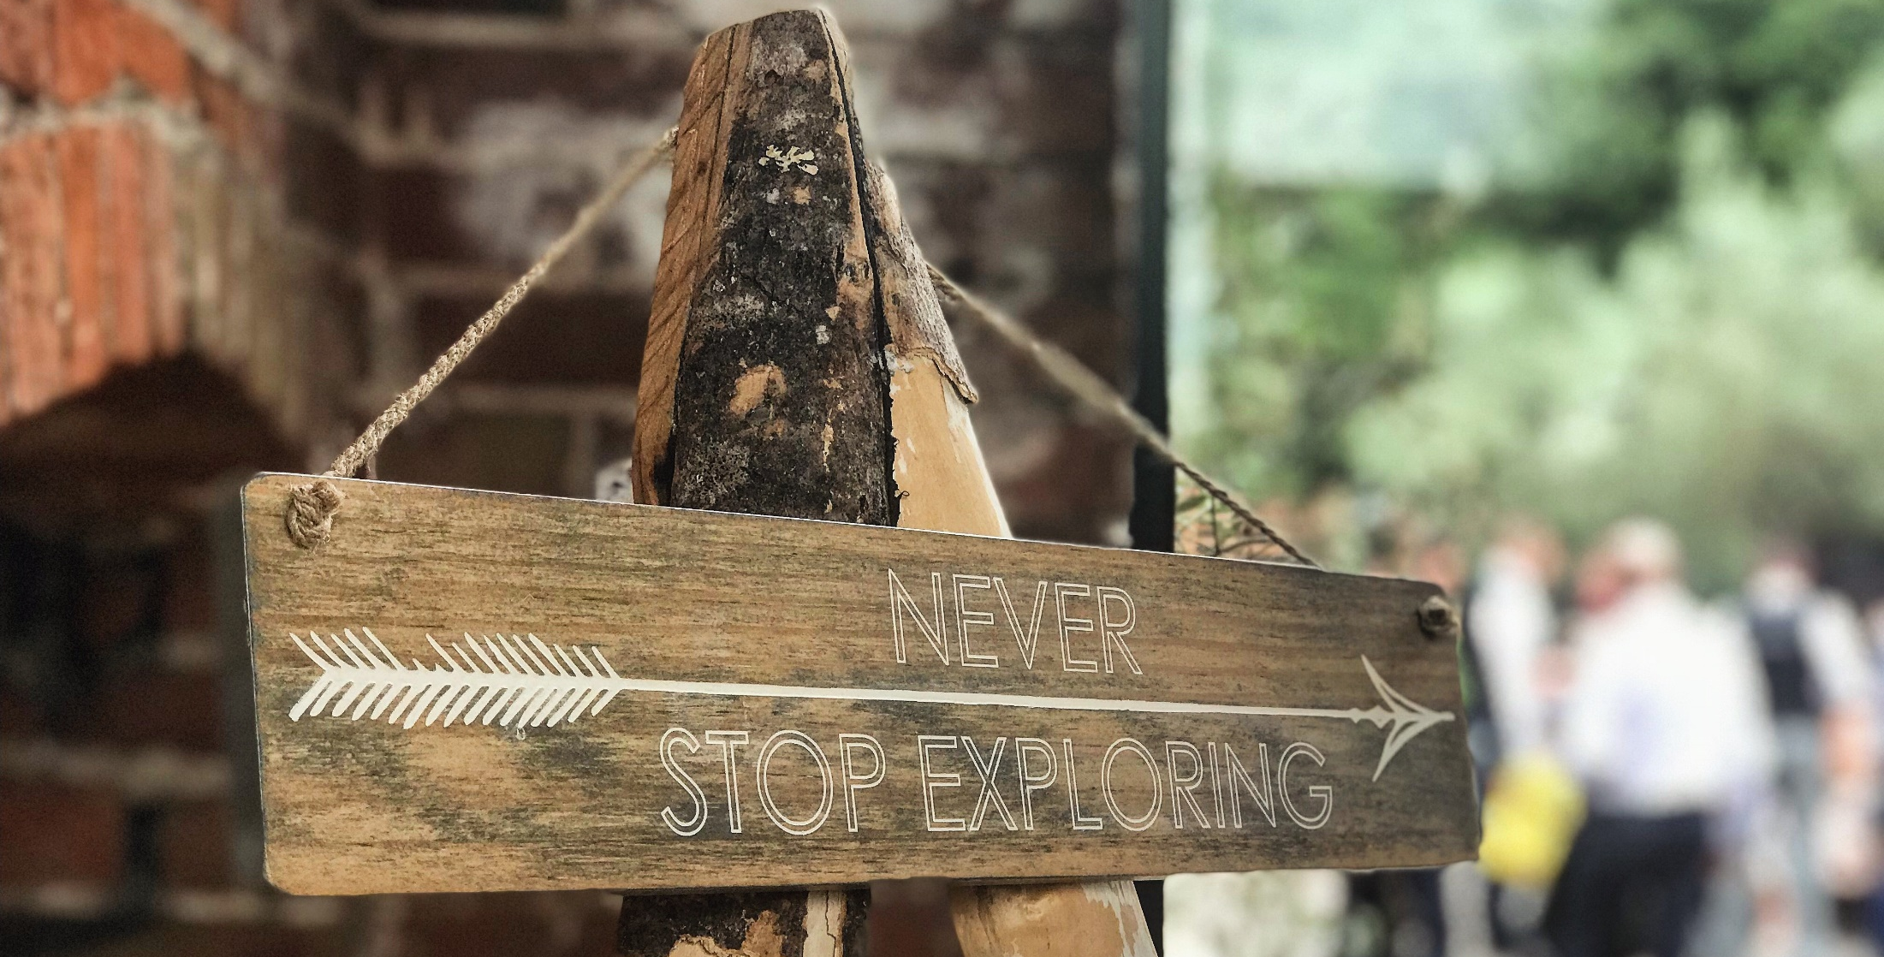

Slide 44
Ihre möglichen nächsten Schritte im Anschluss des Workshops
Der Workshop hat Ihnen das Sustainable Value Proposition Design in seiner Gänze näher gebracht. Nun liegt es an Ihnen, die Ergebnisse zu vertiefen und weiter auszuarbeiten, um Ihre SVP zu finalisieren. Anbei finden Sie Tipps für weitere Analysen sowie zwei Instrumente, um Ihre Wertschöpfung sowie Nachhaltigkeitsmerkmale Ihrer P&S zu challengen.
Für Ihre Workshopinhalte schlagen wir vor:
Schauen Sie sich Ihre Arbeitsergebnisse aus der Stakeholder- und Value Map an und arbeiten Sie, validieren Sie und überlegen Sie diese weiter
Für Ihre Stakeholderanalyse schlagen wir vor:
Führen Sie zur weiteren Erkenntnisgewinnung über die verschiedenen Bedürfnisse vertiefende Feldforschung sowie Interviews durch, um qualifizierte Aussagen, ohne Annahmen, treffen zu können
Für Ihre Wertschöpfungsanalyse schlagen wir vor:
Analysieren Sie, welche positiven bzw. negativen Ergebnisse (ökonomisch, sozial oder ökologisch) Ihr Unternehmen bei Erreichen Ihrer Vision sowie Mission erzielt
Analysieren Sie, wie sehr Ihre Wertschöpfung einer Belastung durch externe Nachhaltigkeitsrisiken, z.B. bedingt durch den Klimawandel, Rohstoffknappheit, o.Ä., ausgesetzt ist
Analysieren Sie, wo sich Ineffizienzen und sich widersprechende Ziele verstecken, z.B. wo Ressourcen unnötig verschwendet werden oder die Ziele nicht auf einander abgestimmt sind
Für Ihre Nachhaltigkeitsanalyse schlagen wir vor:
Analysieren Sie inwiefern eine konventionelle, nicht- nachhaltige, Ausrichtung ihres Nutzenversprechens für Sie Konsequenzen hätte?
Analysieren Sie, ob Sie Aspekte der Nachhaltigkeit entlang des gesamten Produktlebenszyklus und der Wertschöpfungskette berücksichtigt werden (z.B. Ressourceneinsparung, Kreislaufwirtschaftsprinzipien, soziale Gerechtigkeit, uvm.)?
Untersuchen Sie mithilfe der beiden Methoden Value Map und dem angepassten Kano Modell für Kundenzufriedenheit und Nachhaltigkeit Ihre Wertgenerierung und Nachhaltigkeitsintegrierung weiter

Slide 45
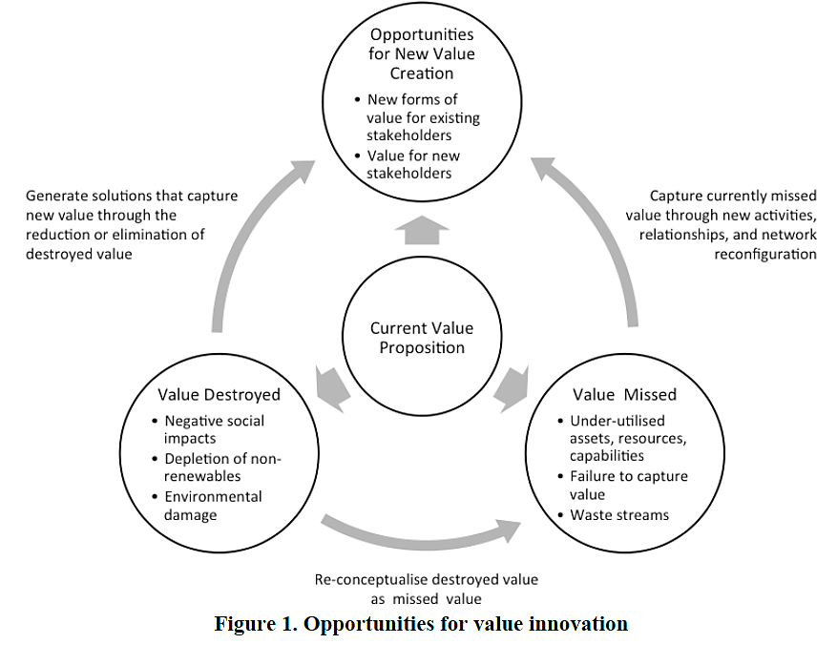
Das Value Mapping Tool sowie das Kano-Modell für Kundenzufriedenheit & Nachhaltigkeit
Instrument Nr. 1
Value Mapping Tool für Ihre Wertschöpfung
Instrument Nr. 2
Kano-Modell für Kundenzufriedenheit und Nachhaltigkeit

Slide 46
Instrument Nr. 1: Value Mapping Tool für Ihre Wertschöpfung
Intro: Die Value Map (Bocken et al. 2013) hat zum Ziel, dass Sie als Gründungsteam Ihr Verständnis für die positiven sowie negativen Aspekte Ihres Nutzenversprechens in Ihrem Wertenetzwerk, das heißt, die Stakeholder, die in die Schöpfung, Lieferung und den Erhalt von Wert durch die Bereitstellung Ihrer Produkte und Services involviert sind, erweitern. Die Methode hilft Ihnen bei der Identifikation von widersprüchlichen Werten, kann es sein, dass ein Vorteil für einen Stakeholder gleichzeitig einen Nachteil für einen anderen bedeutet. Aus diesen zusätzlich gewonnenen Erkenntnissen ergeben sich für Sie optimalerweise weitere Chancen Ihr Geschäftsmodell umzugestalten bzw. entsprechend der Bedürfnisse neu anzupassen, um negative Ergebnisse zu reduzieren und das Gesamtergebnis für alle Stakeholder Ihres Netzwerks zu verbessern.
Eine Anleitung Ergänzend zum Brainstorming mit praktischen Leitfragen gibt es hier!
Anleitung zur Durchführung mehrerer Brainstormings:
Erstes Brainstorming (Purpose und Stakeholder):
Kurze Diskussion und Zusammenfassung des Zwecks (purpose) Ihres Unternehmens sowie Definition Ihrer Stakeholder (s. Tipps)
Warum soll es Ihr Unternehmen geben?
Zweites Brainstorming (Value Created):
Welcher Nutzen/Wert wird für die verschiedenen Stakeholder geschaffen?
Welcher positive Nutzen/Wert wird geschaffen und welcher negative von den Stakeholdern gemildert?
Drittes Brainstorming (Value Destroyed or Missed):
Welcher Nutzen/Wert ist verloren bzw. was führt zu negativen Ergebnissen für die verschiedenen Stakeholder?
Verpasst Ihr Unternehmen eine Chance Wert zu schöpfen oder verschwendet es sogar welchen im Betriebsablauf (z.B. durch zu geringe Auslastung von verschiedenen Kapazitäten oder durch ineffizienten Materialeinsatz)?Analysieren Sie inwiefern eine konventionelle, nicht- nachhaltige, Ausrichtung ihres Nutzenversprechens für Sie Konsequenzen hätte?
Viertes Brainstorming (New Value Opportunities):
Welchen Nutzen/Wert können Sie für Ihre Stakeholder durch neue Ideen, Unternehmungen oder Kollaborationen schaffen?
Was können Sie von Ihren Wettbewerbern, Zulieferern, Kunden oder anderen Branchen lernen?

Slide 47
Instrument Nr. 1: Value Mapping Tool für Ihre Wertschöpfung
Tipps zur Durchführung der Brainstormings
Definieren Sie als erstes, welche Stakeholdergruppen betrachtet werden sollen und ordnen Sie diese in die jeweiligen Segmente: Umwelt, Gesellschaft, Kunden und Netzwerk-Akteure des Tools
Jedes Stakeholdersegment wird der Reihe nach behandelt, abhängig vom Kreis. Diese werden von innen, aus dem Zentrum heraus, nach außen hin besprochen: Vom Zweck und der Value Proposition, über Wert, der verloren wird, bis hin zu der Suche nach neuen Möglichkeiten, um Wert zu schöpfen. Diese Logik ist aufeinander aufbauend, wodurch die Ideenfindung für jeden darauffolgenden Kreis profitiert
Schreiben Sie Ihre Antworten auf bunte Post-its o.Ä., um durch Colour- Coding eine leichtere Übersicht zu ermöglichen. Optimalerweise bilden Sie das Modell groß an einer Wand oder einem Bildschirm ab, um das Gruppen-Brainstorming visuell zu erleichtern
Dokumentieren Sie Ihre Ergebnisse und alle anderen Details per Foto und übertragen Sie sie in eine Tabelle mit einer Spalte und Zeile für jedes individuelle Brainstorming (z.B. verpasster Wert, Chance für neuen Wert) für ein erleichtertes Weiterarbeiten zu jeder Zeit im Anschluss

Slide 48
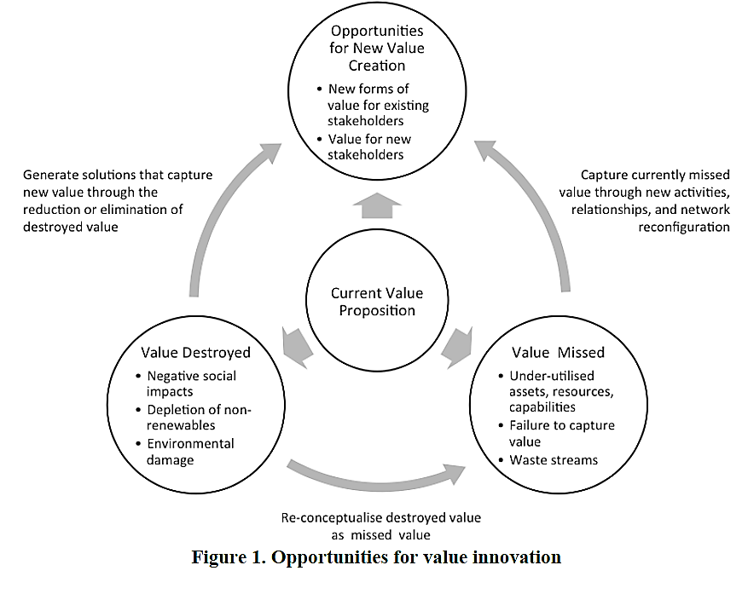
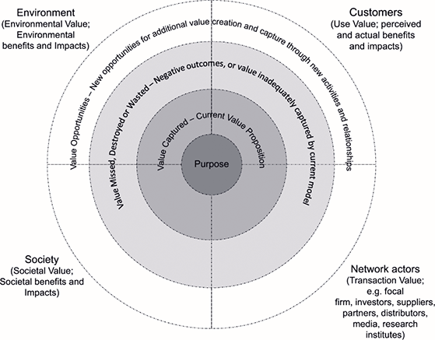
Instrument Nr. 1: Value Mapping Tool für Ihre Wertschöpfung
Die Graphiken zum Intro und der Anleitung zur Durchführung
Bsp.: NGOs & Umwelt
Bsp.: Mitarbeiter, Regierung und Gemeinde
Quelle: Bocken, N., Short, S., Rana, P. and Evans, S.: A value mapping tool for sustainable business modelling. In: Corporate Governance. 13 (5) 2013, pp. 482-497.

Slide 49
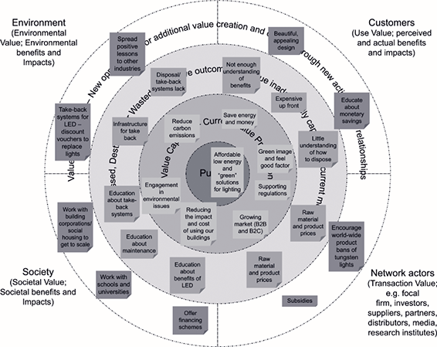
Instrument Nr. 1: Value Mapping Tool für Ihre Wertschöpfung
Beispiel zur Veranschaulichung
Quelle: Bocken, N., Short, S., Rana, P. and Evans, S.: A value mapping tool for sustainable business modelling. In: Corporate Governance. 13 (5) 2013, pp. 482-497.

Slide 50
Instrument Nr. 2: Kano-Modell der Kundenzufriedenheit und Nachhaltigkeit
Kundenzufriedenheit
Leistungsanforderungen
Begeisterungs-
anforderungen
Zeit
Erfüllungsgrad der Anforderungen
Begeisterungsanforderungen
Unentdeckte Merkmale
Rückweisungsanforderungen
Kano, N., Seraku, N., Takahashi, F., Tsuji, S.: Attractive Quality and Must-be Quality. In: Journal of the Japanese Society for Quality Control. 14(2) 1984, pp. 147–156.

Slide 51
Instrument Nr. 2: Kano-Modell der Kundenzufriedenheit und Nachhaltigkeit
Intro: Das Kano Modell für Kundenzufriedenheit und Nachhaltigkeit ist eine Weiterentwicklung des klassischen Kano Modells und dient Ihnen dazu, die Themen ökologische und soziale Nachhaltigkeit sowie Kunden und ihre Zufriedenheit mit Ihren Produkt- und Service-Eigenschaften mehr in Verbindung miteinander zu bringen, um zu analysieren, wie Sie ihre Sustainable Value Proposition noch gezielter nachhaltig formulieren können.
Die verschiedenen Merkmale in Form eines Stufensystems dienen Ihnen dabei als Orientierungsrahmen, genauso wie die genannten Beispiele – welche komplett verschieden sein können für Ihr Kundensegment. Es geht vornehmlich darum zu verstehen, dass, ähnlich wie konventionelle, auch nachhaltige Produkteigenschaften beim Kunden zu einer unterschiedlich starken Zufriedenheit führen und das Kaufverhalten beeinflussen.
Mehr zum Kano-Modell allgemein, z.B. für Hintergrund-informationen, finden Sie hier!
Anleitung zur Durchführung:
Definieren Sie für Ihr Produkt- und Serviceangebot Ihre Nachhaltigkeitsmerkmale und testen Sie diese durch bspw. Kunden-Interviews, indem Sie durch funktionale (positiv formulierte) sowie dysfunktionale (negativ formulierte) Fragen erfahren, wie Ihre Kunden diese bewerten
Nach Abfrage des können Sie aus der Matrix ablesen, ob das Nachhaltigkeitsmerkmal Ihre Kunden begeistert oder eher als ein elementarer Bestandteil wahrgenommen wird

Slide 52
Instrument Nr. 2: Kano-Modell der Kundenzufriedenheit und Nachhaltigkeit
Die verschiedenen Merkmale in der Übersicht mit Beispielen
Elementare Nachhaltigkeitsmerkmale, die so grundlegend und selbstverständlich sind, dass sie dem Stakeholder erst bei Nichterfüllung bewusst werden (implizite Erwartungen). Werden die entsprechenden Grundanforderungen, die aktuell an die Nachhaltigkeit gestellt werden, nicht erfüllt, entsteht Unzufriedenheit; werden sie erfüllt, entsteht aber keine Zufriedenheit. Die Nutzensteigerung im Vergleich zur Differenzierung gegenüber Wettbewerbern ist sehr gering durch die Erwartungshaltung.
So zum Beispiel: Die Recycle-Fähigkeit von Produktverpackungen: die Einzelteile in Pappe, Wertstoff, Restmüll trennen zu können, auswechselbare Verschleißteile, ein gewisses Mindestmaß an Effizienz der Leistung, in naher Zukunft der Einsatz von nachwachsenden Alternativen für Einwegplastik, usw.
Leistungsstarke Nachhaltigkeitsmerkmale sind dem Stakeholder bewusst. Sie beseitigen Unzufriedenheit oder schaffen Zufriedenheit, abhängig vom Erfüllungsgrad.
So zum Beispiel: Erhöhter Recyclinganteil im Verpackungsmaterial, Selbstverpflichtungen zur Einhaltung von Nachhaltigkeitsstrategien oder –Prinzipien (SDGs, Effizienz, Konsistenz, Suffizienz, o.Ä., nachhaltige/grüne Investments), nachhaltige Maßnahmen im Marketingmix (z.B. CO₂-freundlicher Transport), regionale Herstellung von Erzeugnissen, Abwärmenutzung von Rechenzentren, E-Flotte im Firmenfuhrpark, Zertifizierungen und Labels für das Unternehmen und/oder seine Produkte, usw.
Begeisternde Nachhaltigkeitsmerkmale eines Produkts oder Services sind Merkmale, mit denen der Stakeholder nicht unbedingt rechnet. Sie zeichnen das Produkt gegenüber der Konkurrenz aus und rufen Begeisterung hervor, die zum finalen Trumpf führen können. Eine intensivere Integrierung von Nachhaltigkeit kann zu einem überproportionalen Stakeholdergewinn führen, ohne dass sich das P oder S in seiner eigentlichen Leistung stark vom Wettbewerb abhebt.
So zum Beispiel: Pro Kauf/Nutzung eine Spende/einen Beitrag für ein Projekt, Produkte vegan, tierversuchsfrei und/oder mikroplastikfrei gestalten (bspw. Kosmetik), Upcyclingkonzepte, Rohstoffinnovationen, CO₂-neutrale Produktion oder Verpackung, bzw. aus nachwachsenden Rohstoffen gefertigt, Angebot eines Reparaturservice (s. Levi‘s), alternative Antriebe, usw.
Indifferente Nachhaltigkeitsmerkmale könnten die nächsten Hidden Champions. Diese Merkmale sind nutzenstiftend, jedoch z.Zt. (noch) nicht gefragt oder bekannt, wodurch sie weder Zufriedenheit noch Unzufriedenheit stiften. Mit einer entsprechenden Positionierung oder medialen Aufmerksamkeit könnten sie sich jedoch künftig in ihrer Bedeutung steigern.
Konventionelle Rückweisungsmerkmale führen bei Vorhandensein zu Unzufriedenheit, bei Fehlen jedoch zu Zufriedenheit des Stakeholders.
So zum Beispiel: Kinderarbeit o.Ä., schlechte Bedingungen in der LWS, Vernichtung von Biomasse, Menschenrechtsverletzungen (Bsp. Kein Zugang zu Trinkwasser), Beteiligungen durch kritische Investoren, usw.

Slide 53
Instrument Nr. 2: Kano-Modell der Kundenzufriedenheit und Nachhaltigkeit
Die Untersuchung der Merkmale: Fragenaufbau
Die Fragen | Das würde mich sehr freuen | Das setze ich voraus | Das ist mir egal | Das nehme ich gerade noch hin | Das würde mich sehr stören
Funktional (positiv formuliert
Was würden Sie sagen, wenn unser Angebot über … verfügte?
Was würden Sie sagen, wenn es mehr … gäbe?
usw.
Dysfunktional (negativ formuliert)
Was würden Sie sagen, wenn unser Angebot NICHT über … verfügte?
Was würden Sie sagen, wenn es weniger … gäbe?
usw.
Berger, C., Blauth, R. E. & Boger, D. (1993). Kano’s Methods for Understanding Customer-Defindes Quality. Center For Quality of Management Journal, Vol. 2(4), 1–37.

Slide 54
Instrument Nr. 2: Kano-Modell der Kundenzufriedenheit und Nachhaltigkeit
Die Untersuchung der Merkmale: Auswertungsmatrix
Nachhaltigkeits-merkmal |  | Dysfunktionale Frage
 |  | Das würde mich sehr freuen | Das setze ich voraus | Das ist mir egal | Das nehme ich gerade noch hin | Das würde mich sehr stören
Funktionale Frage | Das würde mich sehr freuen | Fraglich (Weist auf methodische Fehler beim Durchführen der Analyse hin (z.B. widersprüchliche Antworten) | Begeisterung | Begeisterung | Begeisterung | Leistung
 | Das setze ich voraus | Rückweisung | Indifferent | Indifferent | Indifferent | Basis
 | Das ist mir egal | Rückweisung | Indifferent | Indifferent | Indifferent | Basis
 | Das nehme ich gerade noch hin | Rückweisung | Indifferent | Indifferent | Indifferent | Basis
 | Das würde mich sehr stören | Rückweisung | Rückweisung | Rückweisung | Rückweisung | Fraglich
Berger, C., Blauth, R. E. & Boger, D. (1993). Kano’s Methods for Understanding Customer-Defindes Quality. Center For Quality of Management Journal, Vol. 2(4), 1–37.

Slide 55
Vielen Dank!
Borderstep Institut für Innovation und Nachhaltigkeit
Clayallee 323│14169 Berlin
Tel. +49 (0)30 – 306 45 1000
www.borderstep.de

